Slide 1
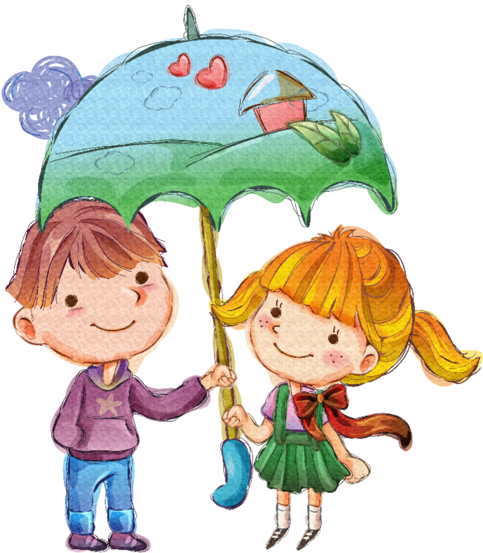
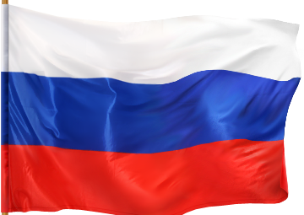
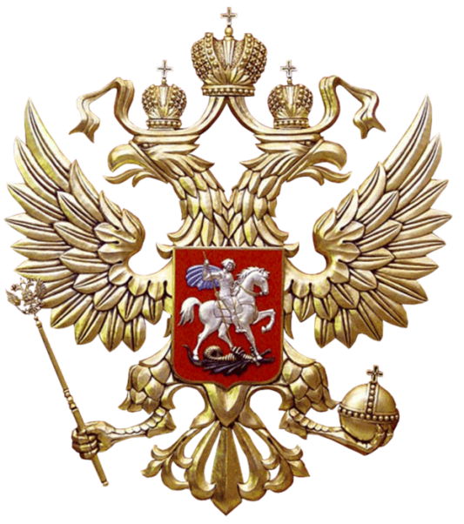
Я – ГРАЖДАНИН РОССИИ

Slide 2
Что значит быть гражданином?
Быть гражданином - значит быть (являться ) со-хозяином государства.
Гражданин - дисциплинированный подданный государственной власти,
регулярно занимающийся гражданской деятельностью.
Гражданская деятельность - систематическая деятельность гражданина
по реализации законно заработанного им права быть со-хозяином государства.

Slide 3
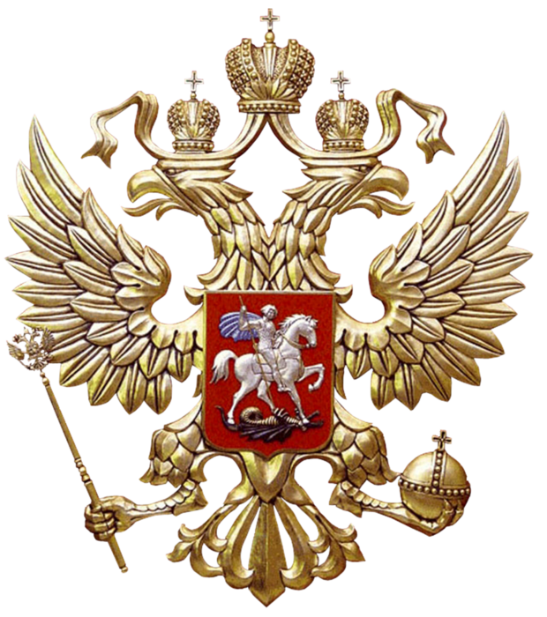
Герб РФ
На данный момент обозначено, что герб России означает следующее:
Двуглавый орел, смотрящий в разные стороны, охватывающий взглядом Европу и Азию, символ единства этих двух начал, что очень точно отражает многонациональное устройство как Византии, так и России. Он — символ объединения и единства российских земель.
Три короны символизируют на сегодняшний день суверенитет Российской Федерации, ранее — завоеванные Казанское, Астраханское и Сибирские царства.
Скипетр и держава олицетворяют государственную власть.
Георгий Победоносец — символ победы добра над злом, защиты Отечества.

Slide 4
Флаг РФ
Белый- царь, Отечество, благородство.
Синий- цвет Богоматери, верность, вера.
Красный- отвага, сила, мужество, героизм.

Slide 5
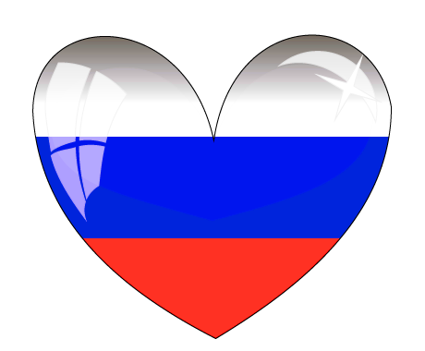
Гимн Российской Федерации
Государственный гимн– это торжественная песня, посвященная Родине. Гимн исполняют во время важных событий. Он также, как флаг и герб, представляет государство за границей.. Современный гимн России существует с 2001 года. Его музыку написал композитор Александр Александров, а слова – известный поэт Сергей Михалков.

Slide 6
Как устроена наша страна
Россия – самая большая страна в мире. Ее площадь – 17 млн. квадратных метров. Это составляет 1/9 часть всей суши на земле и 1/8 часть суши, заселенной человеком.
У России самая длинная в мире государственная граница – она протянулась на 62269 км.
Россия граничит со множеством стран. Официально наша страна Российская Федерация. Это означает, что внутри нее выделяются части, в каждой из которых есть своя власть. Эти части принято называть субъектами федерации. Они объединены в 7 федеральных округов, у каждого из которых своя “столица” – центр. Это: 1. Северо-западный. 2.Центральный. 3.Южный. 4. Приволжский. 5. Уральский. 6. Сибирский. 7. Дальневосточный

Slide 7
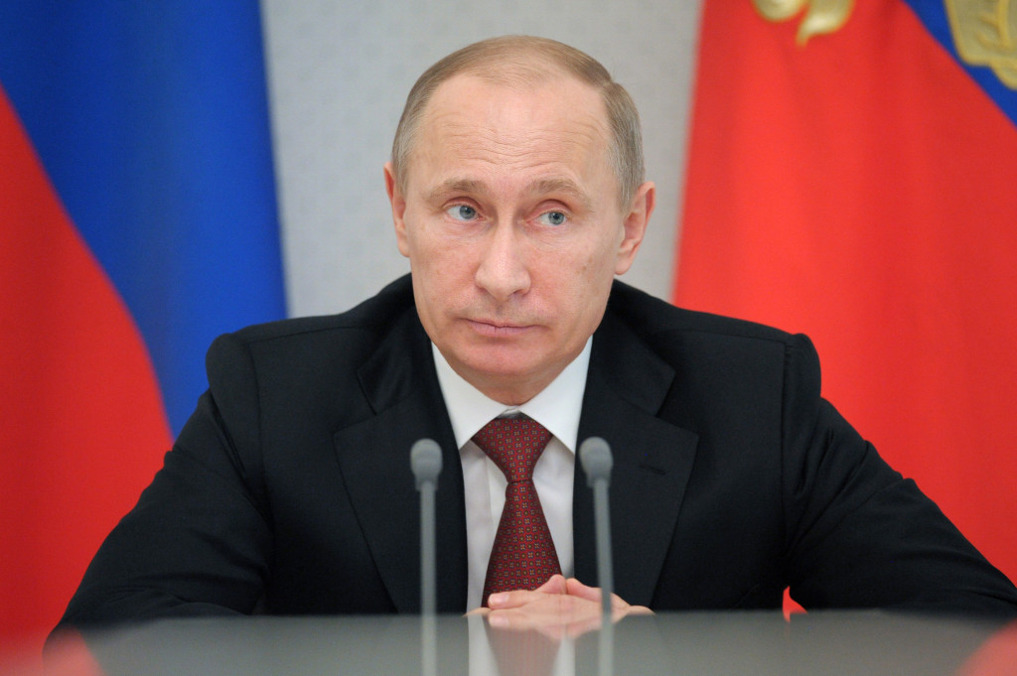
Президент Российской Федерации
Президент Российской Федерации – это высшая исполнительная власть в нашей стране. В нашей стране президента избирают голосованием. Последние выборы президента прошли в мае 2012 года, на них победил Владимир Владимирович Путин.

Slide 8
Кто живёт в России?
Россия – одна из самых крупных стран мира. По территории она занимает первое место в мире, а по количеству населения – восьмое, после Китая, Индии, США, Индонезии, Бразилии, Пакистана и Бангладеш. По последним данным в России живет 142 млн. человек.
Население России многонационально. Основной народ – русские (79, 8 %). Государственным языком является русский язык. Кроме русских на территории России проживает 180 других народов.

Slide 9
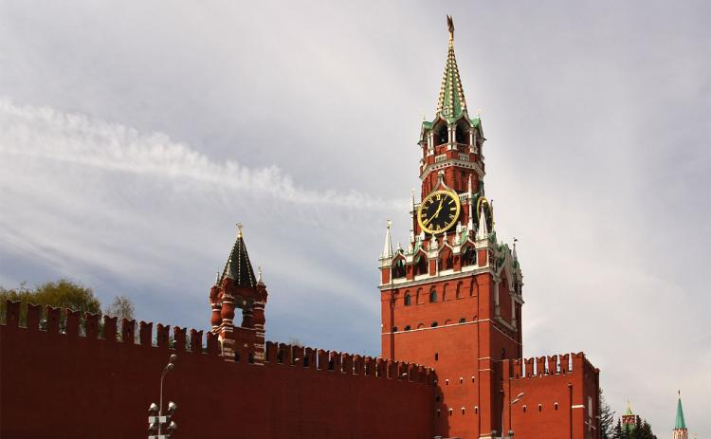
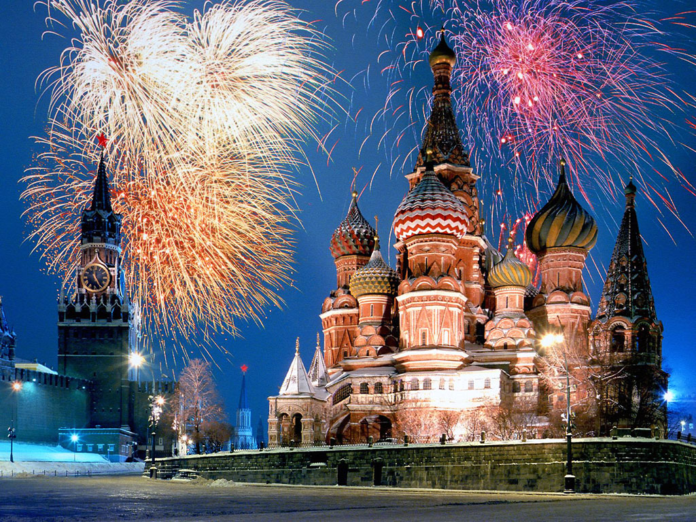
Москва – столица нашей Родины
Это из самых больших и красивейших городов мира.
Годом основания Москвы принято считать 1147-й. Основание Москвы связано с именем князя Юрия Долгорукого. Сегодня его бронзовая фигура украшает Тверскую площадь столицы. Сейчас население Москвы превышает 10 млн. человек.

Slide 10
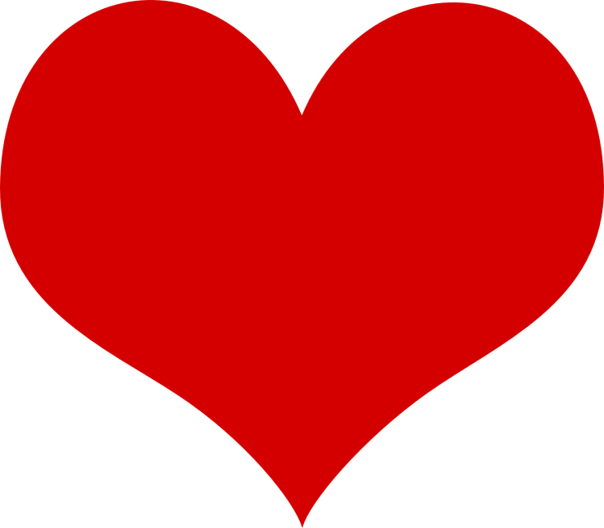
Россия – как из песни слово.
Берёзок юная листва.
Кругом леса, поля и реки.
Раздолье, русская душа.
Люблю тебя, моя Россия,
За ясный свет твоих очей,
За ум, за подвиги святые,
За голос звонкий, как ручей,
Люблю, всем сердцем понимаю
Степей таинственную грусть.
Люблю всё то, что называют
Одним широким словом – Русь.

Slide 11
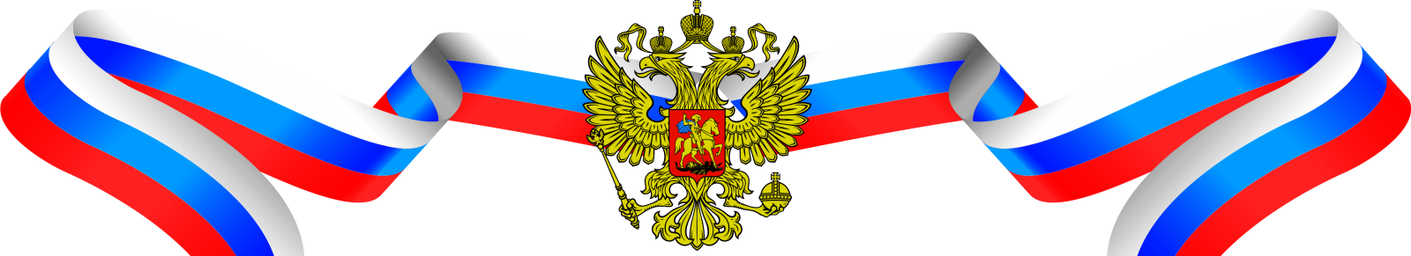

СПАСИБО ЗА ПРОСМОТР!!!

